Slide 1
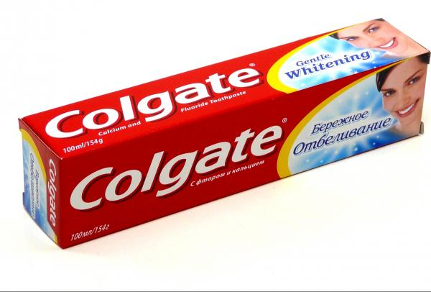
МУНИЦИПАЛЬНОЕ ОБРАЗОВАТЕЛЬНОЕ УЧРЕЖДЕНИЕ
«ГИДИРИМСКАЯ РООШ»
ВСЕ СЕКРЕТЫ
ЗУБНОЙ ПАСТЫ
Автор: ученик 9 класса
Кривой Сергей
Руководитель: учитель биологии,
Кондратюк Марина Юрьевна
г.Рыбница, 2017г.

Slide 2
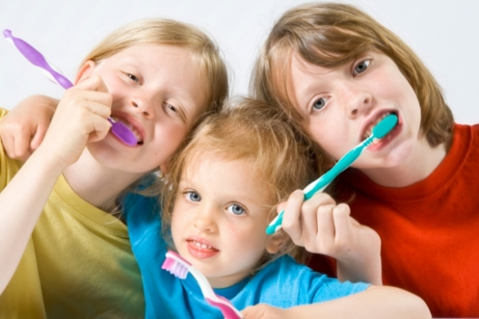
Актуальность темы
С детства мы учимся соблюдать правила личной гигиены: умываться, мыть руки, каждый раз как приходим с улицы, перед и после каждого приема пищи, принимать ванну и конечно же чистить зубы.
Однако каждый должен быть достаточно просвещён в вопросах личной гигиены, тем более что в большинстве случаев предметы и средства ухода за своим здоровьем мы выбираем самостоятельно.

Slide 3
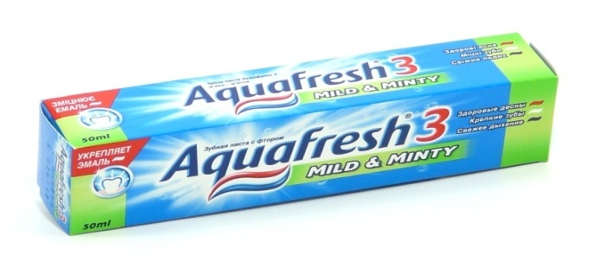
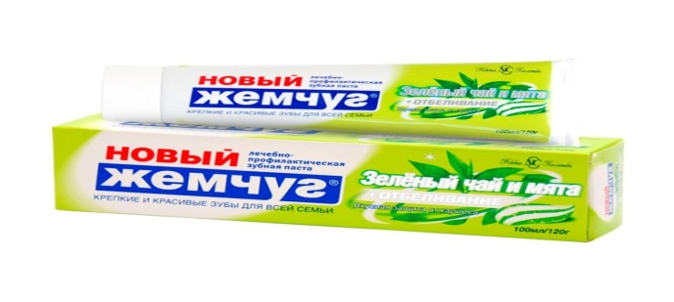
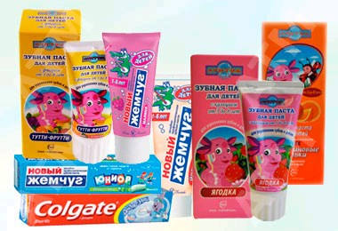
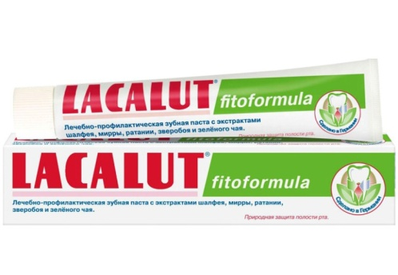
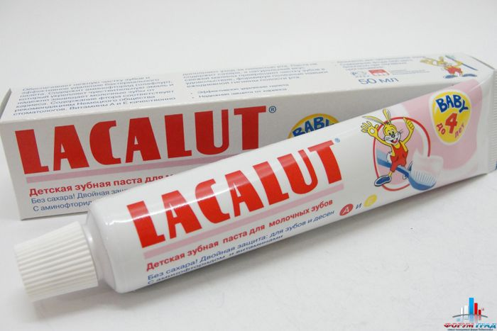
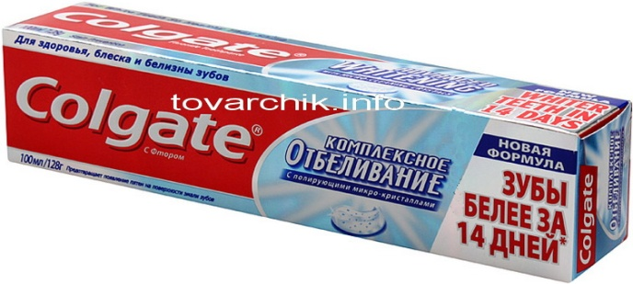
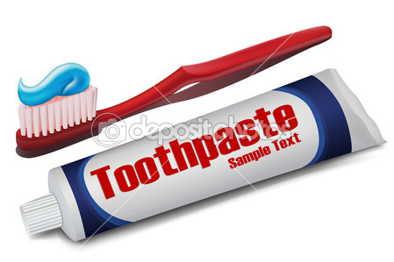
Сейчас производится и продается множество видов зубных паст, как для взрослых, так и для детей.

Slide 4
Цели и задачи исследования
Цель работы
на теоретическом уровне изучить виды и состав зубной пасты, на практическом уровне исследовать влияние зубной пасты на прочность зубов.
Задачи
Изучить литературу по данной проблеме
Познакомиться с историей происхождения зубной пасты
Выявить особенности зубных паст
Познакомиться с разнообразием зубных паст
Провести и проанализировать анкетирование среди учащихся 5-9 классов «МОУ «Гидиримская РООШ» на тему: «Состав и выбор зубной пасты»
Провести эксперимент «Как влияет зубная паста на прочность зубов»

Slide 5
Методы исследования:
изучение и анализ научной литературы по теме исследования
анкетирование учащихся старших классов нашей школы;
обработка, анализ и систематизация результатов анкетирования;
подготовка экспериментальных образцов и постановка эксперимента.
Объектом явлется зубная паста Colgate (сорт зубной пасты выбран на основе анализа анкетирования среди учащихся 5-9 классов нашей школы)
Предметом: влияние зубной пасты на прочность зубов.
Результат заключается в том, что данная работа может быть интересна для любого человека, а также при изучении пищеварительной системы человека на уроках биологии.

Slide 6
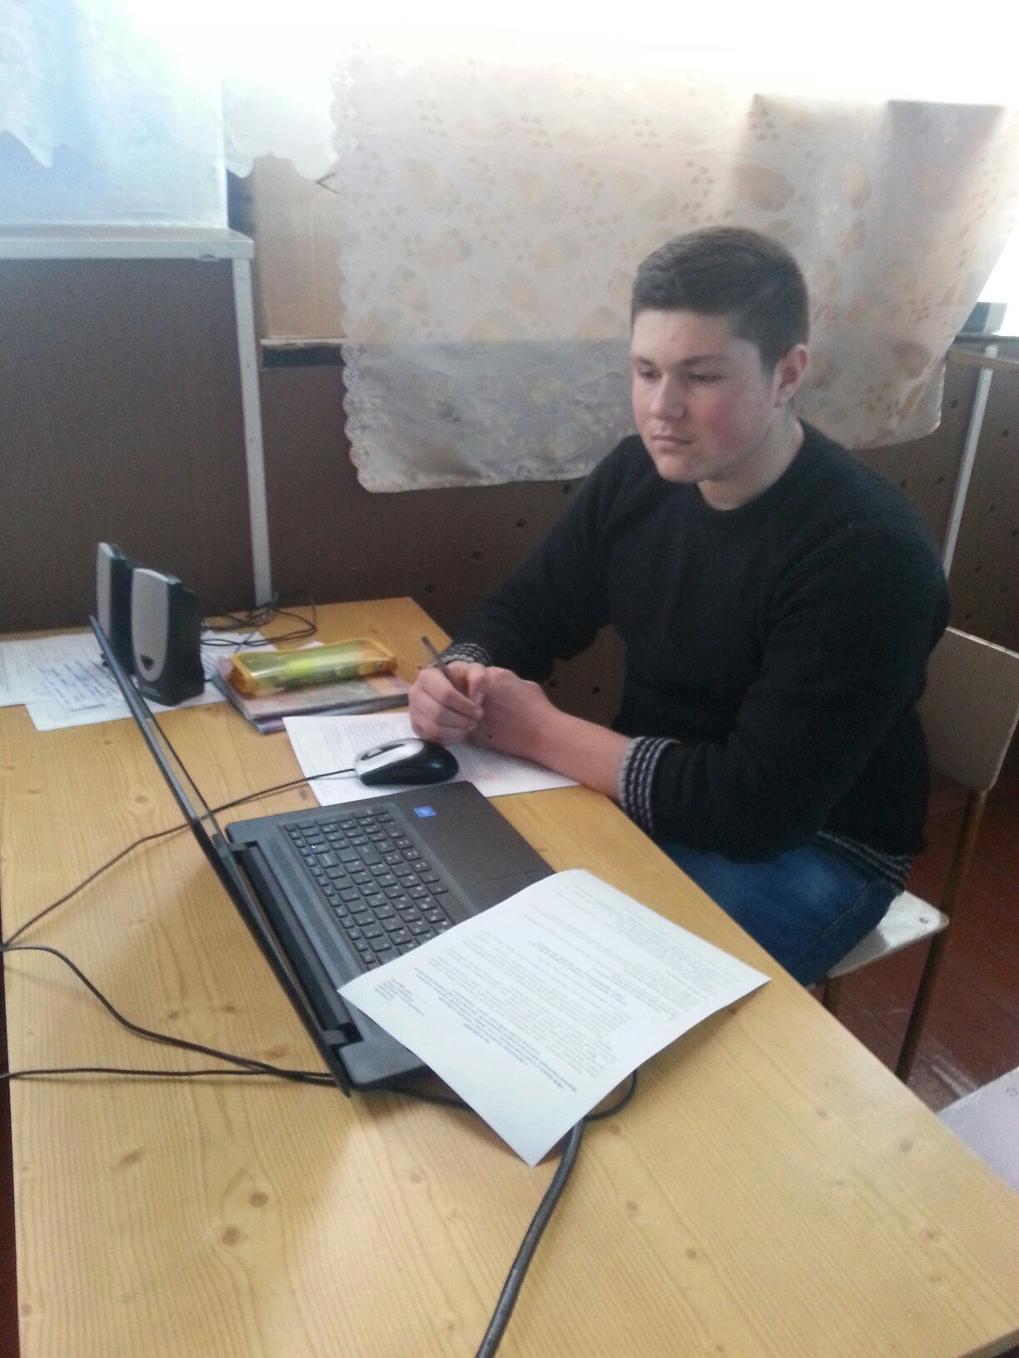
РЕЗУЛЬТАТЫ ОСВОЕНИЯ ТЕОРЕТИЧЕСКОГО МАТЕРИАЛА

Slide 7
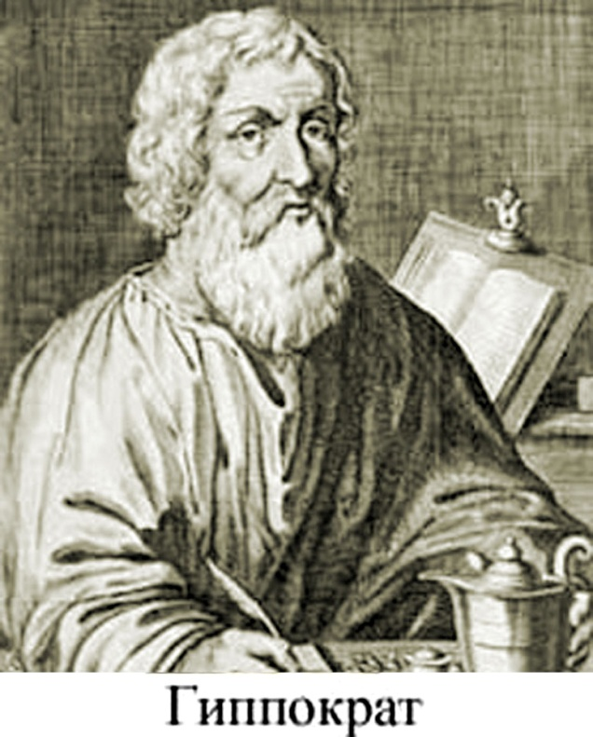
Экскурсия в историю зубной пасты
Заслуга создания и совершенствования зубной пасты принадлежит двум великим цивилизациям в истории человечества — древним грекам и римлянам.
Первые рецепты зубной пасты относятся к 1500 г. до н.э.. Знаменитый врачеватель Гиппократ (460-377 до н.э.) сделал первое описание зубных болезней и рекомендовал использовать зубные пасты.
В дальнейшем свой вклад в уход за зубами внесли персы. Найденные инструкции по уходу за полостью рекомендовали применение порошка из оленьего рога, размельченных раковин улиток и моллюсков.

Slide 8
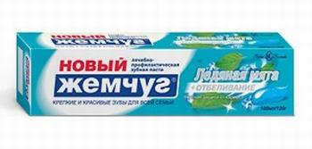
Экскурсия в историю зубной пасты
Совершенствование состава зубных паст привело к значительному расширению спектра их действия, многие современные зубные пасты не только обладают очищающими и освежающими (дезодорирующими) свойствами, но и оказывают лечебно-профилактическое действие благодаря содержанию специальных добавок. В 1950-е годы появилась первая зубная паста с фтором.

Slide 9
Особенности и состав зубных паст
Все зубные пасты можно условно разделить на:
гигиенические,
лечебно-профилактические,
профессиональные,
медицинские.
Лечебно-профилактические пасты, в свою очередь, подразделяются на:
Противовоспалительные,
Противокариозные,
Солевые,
Отбеливающие,
пасты для чувствительных зубов,
детские средства,
средства без фтора.

Slide 10
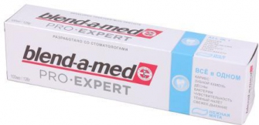
Особенности и состав зубных паст
Название / фирма-производитель | Основные ингредиенты | Тип абразива | Показания
Новый Жемчуг (Россия) | глицерофосфат кальция | карбонат кальция, диоксид кремния | профилактика кариеса, при гиперестезии зубов, воспалительных заболеваний пародонта
Blend-a-med Procter&Gamble (США) | фторид натрия, триклозан | диоксид кремния | профилактика кариеса и заболеваний пародонта
Colgate Colgate (США) | фторид натрия,триклозан | диоксид кремния | профилактика кариеса и заболеваний пародонта

Slide 11
ЭКСПЕРИМЕНТАЛЬНАЯ ЧАСТЬ

Slide 12
Анализ анкетирования
«Состав и выбор зубной пасты»
Мы опросили учащихся 5 - 9 классов (всего 21 ученика),
в возрасте от 11 до 15 лет

Slide 13
Какой зубной пастой вы пользуетесь (чаще всего)?

Slide 14
Почему вы выбрали именно эту зубную пасту?

Slide 15
Считаете ли вы, что на выбор зубной пасты влияет реклама?

Slide 16
Как вы думаете, какая зубная паста
наиболее популярна?

Slide 17
Укажите, из чего состоит зубная паста?

Slide 18
Как вы думаете, зачем человеку чистить зубы?

Slide 19
Вы знаете, как нужно правильно чистить зубы?

Slide 20
Что бы вы хотели узнать о зубных пастах?

Slide 21
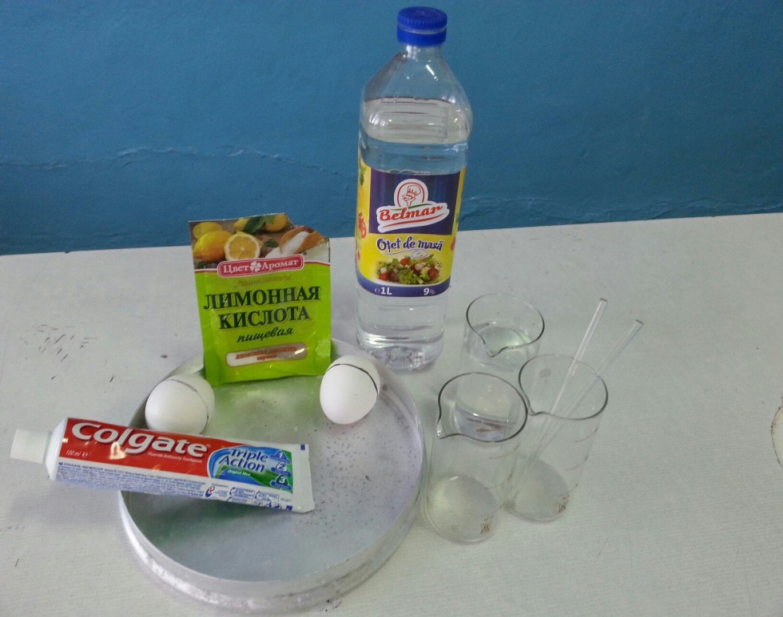
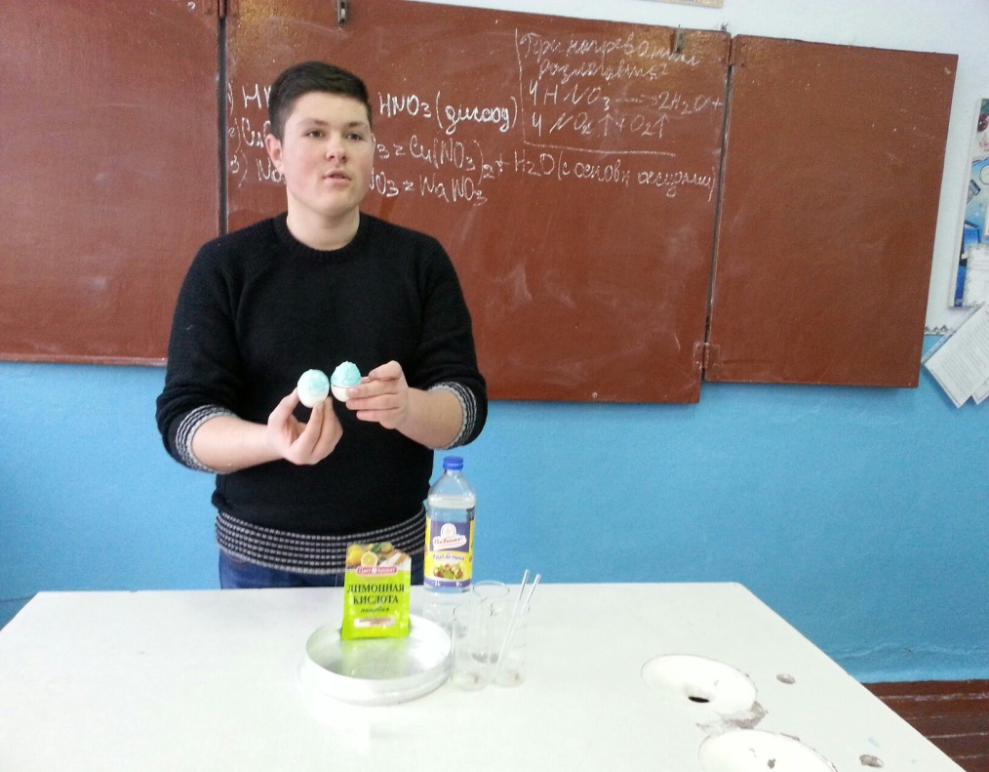
Ход эксперимента
«Влияние зубной пасты на прочность зубов»
1.Приготовить необходимое оборудование.
2.Открыть тюбик c зубной пастой Colgate. Взять два куриных сырых яйца, намазать зубной щёткой половину каждого яйца зубной пастой.

Slide 22
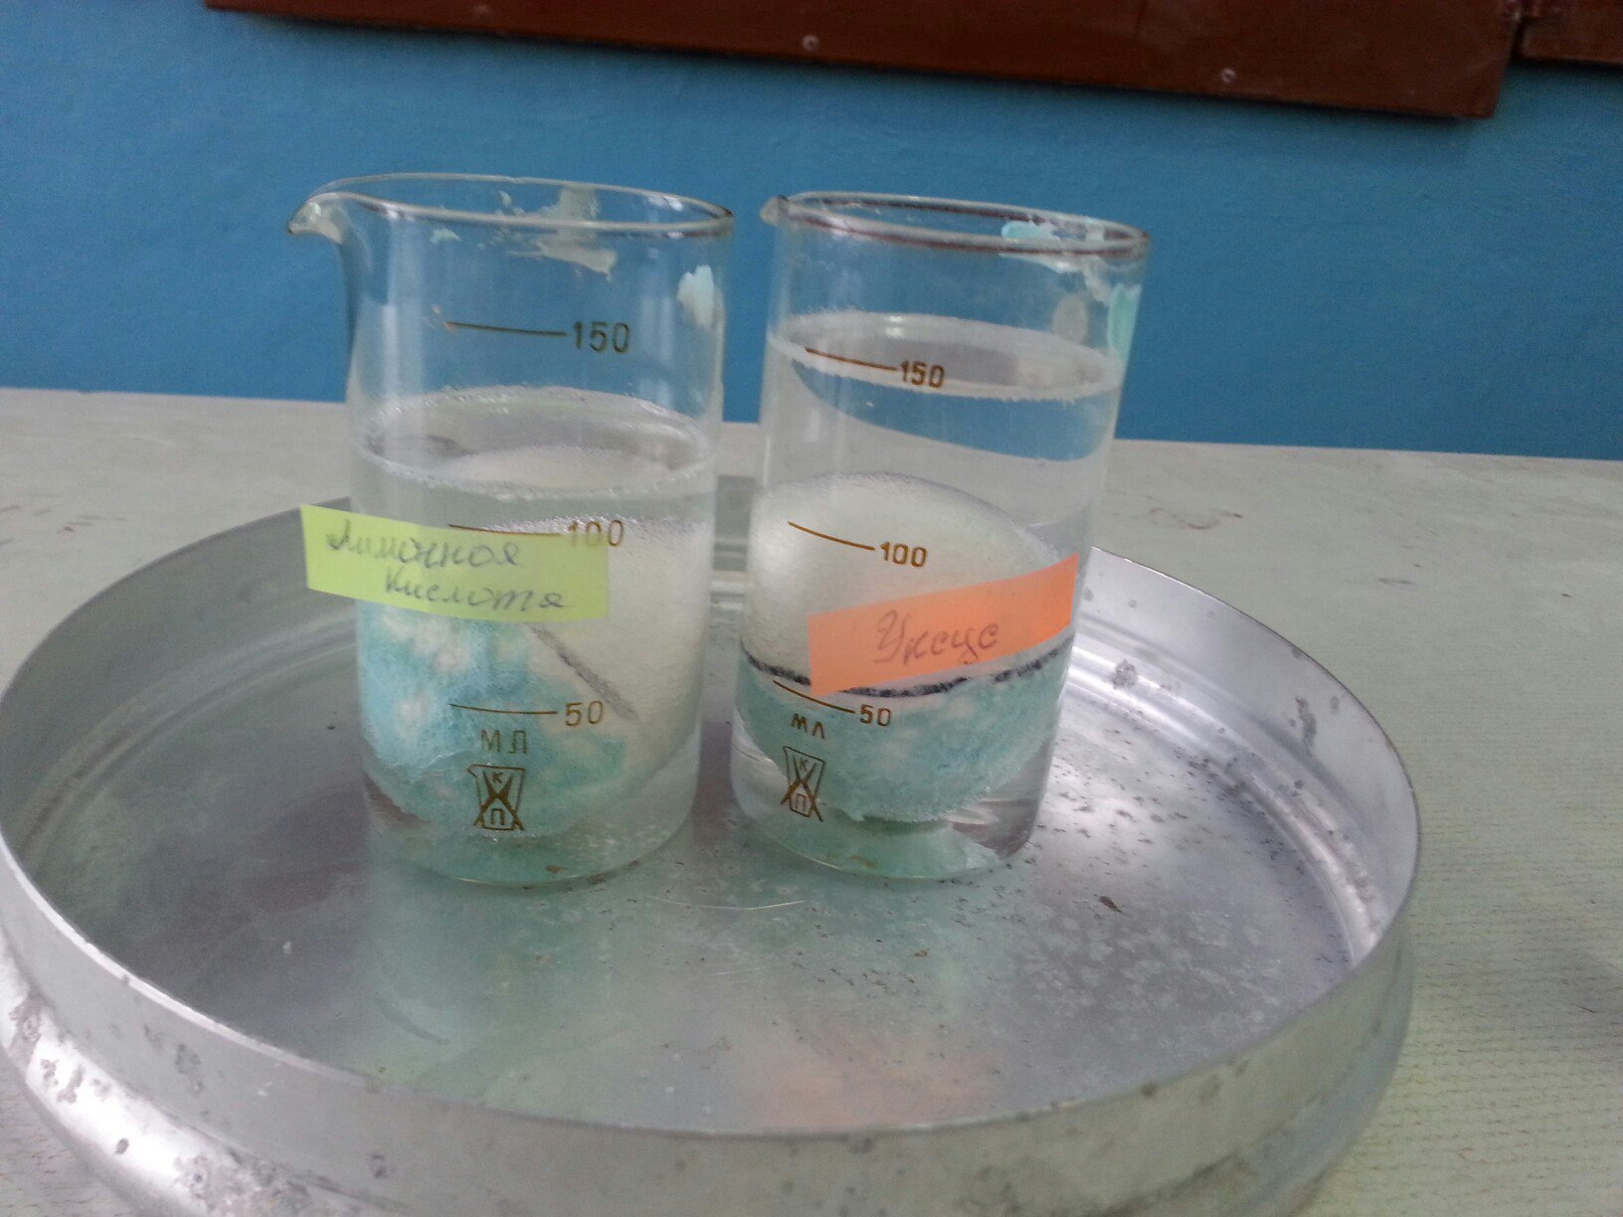
Ход эксперимента
«Влияние зубной пасты на прочность зубов»
3.Поместить яйца в химические стаканы. В один стакан налить раствор 9% уксусной кислоты, в другой стакан – лимонная кислота.

Slide 23
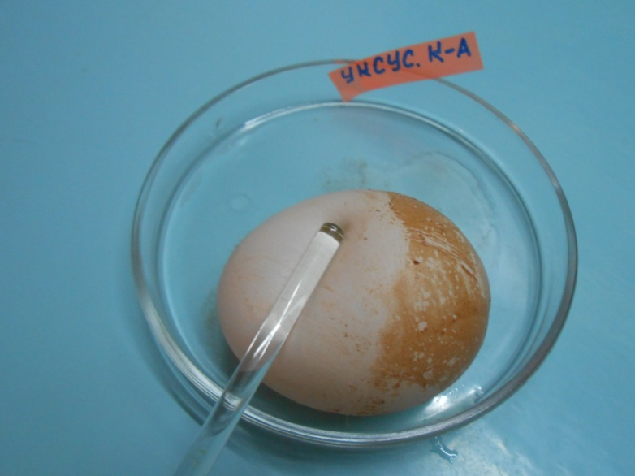
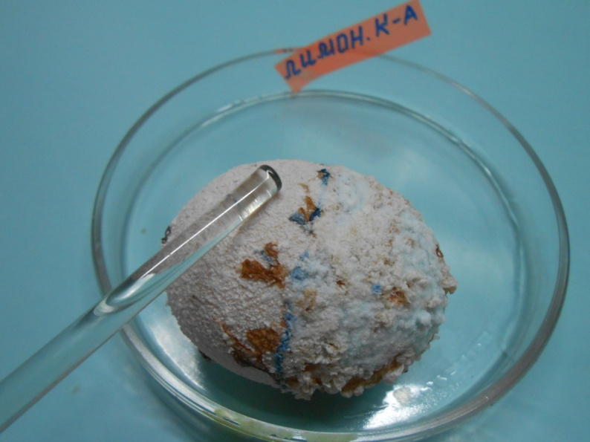
Ход эксперимента
«Влияние зубной пасты на прочность зубов»
4.Наблюдение через 6 часов. Скорлупа яйца на участке без зубной пасты, в растворе с уксусной кислотой стала более мягкой, и продавливалась от надавливания стеклянной палочкой, на участке с зубной пастой появились светлые пятна.
В растворе с лимонной кислотой реакция шла медленнее, но с тем, же результатом.

Slide 24
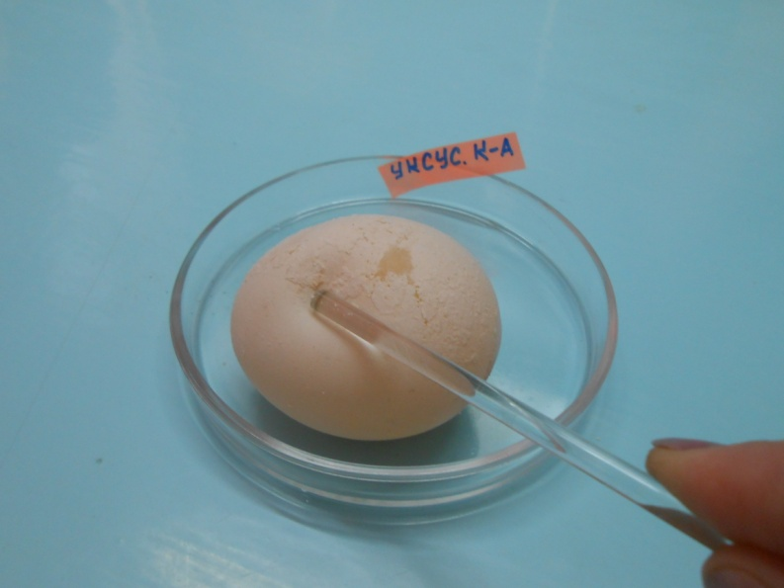
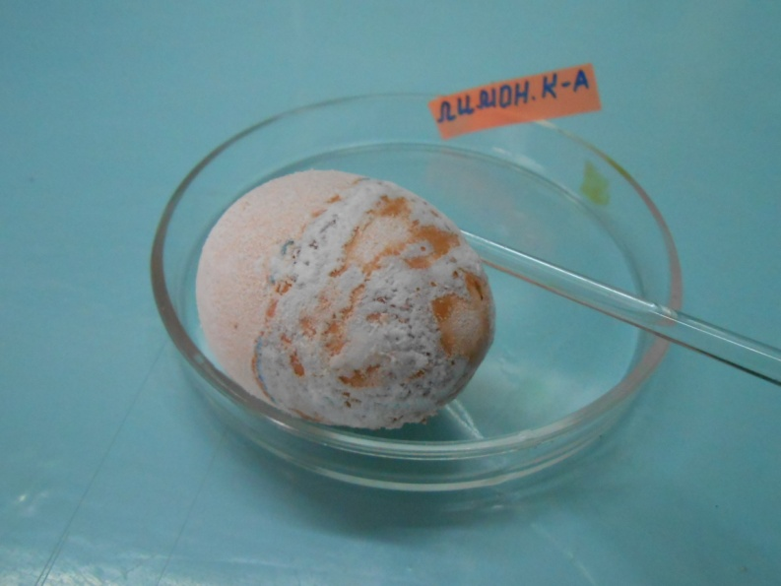
Ход эксперимента
«Влияние зубной пасты на прочность зубов»
5.Наблюдение через 24 часа. В уксусной кислоте на участке без зубной пасты, скорлупа представляла собой тончайшую пленку, на другой половине ( с зубной пастой) скорлупа стала мягкой. В растворе лимонной кислоты скорлупа без зубной пасты стала также мягкой (но более прочной, чем в растворе с уксусной кислотой), а та, сторона, на которую была нанесена зубная паста, осталась твёрдой на ощупь.

Slide 25
Результаты эксперимента
Кислоты разрушают зубную эмаль
К основным вредителям эмали следует отнести следующие продукты питания:
цитрусовые
соки
газированная вода
ягоды и некоторые фрукты
сахар и сладости
вино
спортивные питательные и энергетические напитки
Зубная паста, содержащая фтор укрепляет зубную эмаль
Содержание карбоната кальция в исследуемой зубной пасте (46%), что соответствует норме (и даже немного превышает ее), поэтому данная паста защищает зубную эмаль, предотвращая ее разрушение.
Ежедневные гигиенические процедуры предупреждают возникновение и препятствуют развитию стоматологических заболеваний

Slide 26
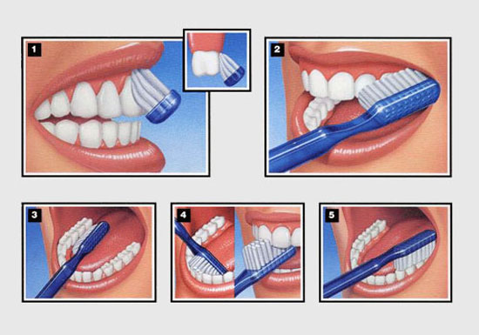
Рекомендации по сохранению зубов
Кроме правильного выбора зубной пасты нужно соблюдать технологию чистки зубов:
Всегда начинать чистку зубов с одного и того же зубного ряда;
Придерживаться определённой последовательности очищения зубов, чтобы не пропустить какого-либо участка;
Чистку проводить в одном темпе, в течение 15 минут, чтобы выдержать необходимую длительность очищения;
Чистить зубы в трёх направлениях: снаружи, изнутри и по жевательной поверхности;
Перед едой чистите зубы, а после еды поласкайте рот;
Два раза в год посещайте стоматолога, даже если зубы не болят.

Slide 27
Заключение
Данная исследовательская работа позволила нам сделать следующие выводы:
Немногие люди серьезно подходят к выбору зубной пасты.
Большинство опрошенных, при приобретении зубной пасты не учитывают ее терапевтический или профилактический эффект.
Органолептические свойства зубной пасты и ее реклама зачастую определяют ее выбор.
Зубная эмаль легко разрушаются практически любой кислотой.
Зубная паста, содержащая фтор укрепляет зубную эмаль.
Ежедневные гигиенические процедуры предупреждают возникновение и препятствуют развитию стоматологических заболеваний.

Slide 28
СПАСИБО ЗА ВНИМАНИЕ!
Будьте здоровы и берегите ваши зубы!

